Slide 1

Эффективный C++
Андрей Карпов
CTO, Microsoft MVP, к.ф.-м.н.,
karpov@viva64.com

Slide 2
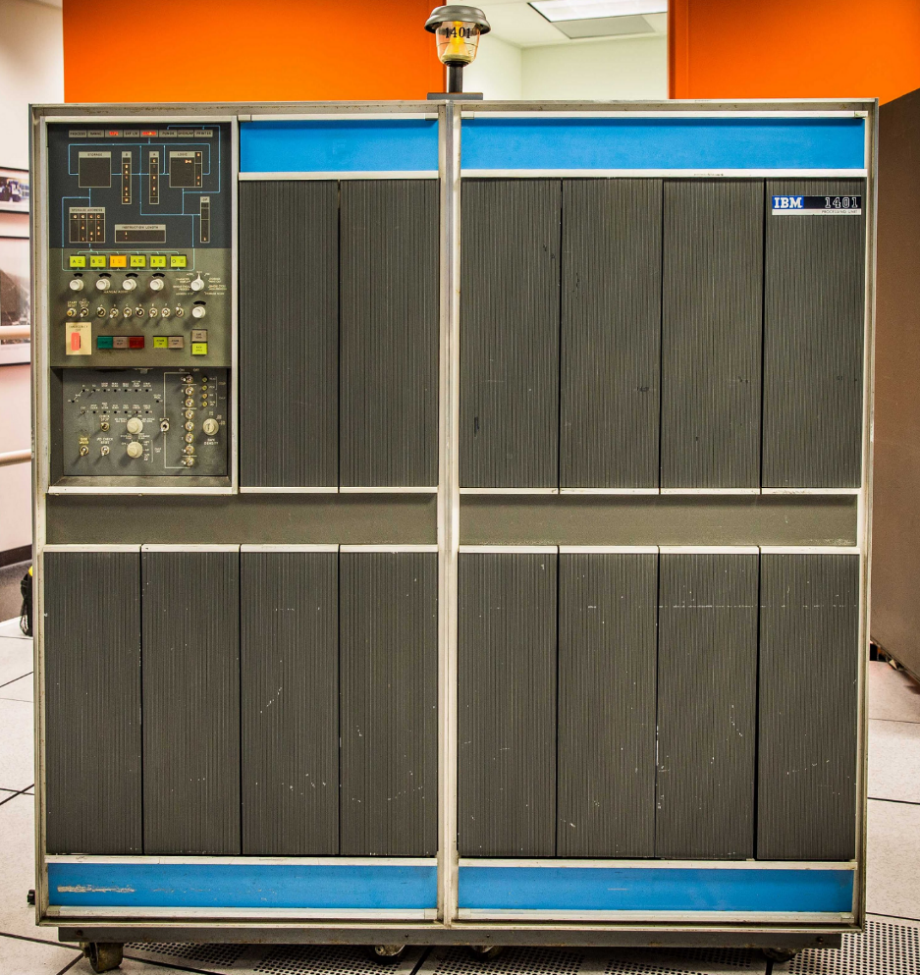
Жив ли С и C++? Да что там, жив IBM RPG!
IBM RPG - язык программирования, синтаксис которого был изначально сходен с командным языком механических табуляторов компании IBM
Широко использовался в 1960-х и 1970-х годах
IBM 1401

Slide 3

break в switch: проблема
....
case ADDRESS_HOME_LINE3:
group = GROUP_ADDRESS_LINE_3;
break;
case ADDRESS_HOME_STREET_ADDRESS:
group = GROUP_STREET_ADDRESS;
case ADDRESS_HOME_CITY:
group = GROUP_ADDRESS_CITY;
break;
case ADDRESS_HOME_STATE:
group = GROUP_ADDRESS_STATE;
break;
....
Chromium

Slide 4

break в switch: большая проблема
Qt
GDB
Redis
EA WebKit
Unreal Engine 4
Chromium
....

Slide 5
break в switch: промежуточные решения
MISRA С: непустой case надо всегда завершать оператором break
[[gnu::fallthrough]]
[[clang::fallthrough]]
__attribute__((fallthrough))
BOOST_FALLTHROUGH

Slide 6
break в switch: [[fallthrough]]
switch (i)
{
case 10:
f1();
break;
case 20:
f2();
break;
case 30:
f3();
[[fallthrough]]; // Предупреждение будет подавлено
case 40:
f4();
break;
Clang, GCC: -Wimplicit-fallthrough

Slide 7
С++17: удаленные возможности
Удалены триграфы
Ключевое слово register больше нельзя использовать как спецификатор переменной
Удалены префиксный и постфиксный инкременты для типа bool
  Диагностика V552 в анализаторе PVS-Studio станет неактуальной
Удален std::auto_ptr, вместо него стоит использовать std::unique_ptr
??= | #
??/ | \
??' | ^
??( | [
??) | ]
??! | |
??< | {
??> | }
??- | ~

Slide 8

Неконстантный string::data
В C++17 у std::string появился метод data(), возвращающий неконстантный указатель на внутренние данные строки.
Теперь я верю, что о нас заботятся по настоящему. Решена ПРАКТИЧЕСКАЯ задача.
Писать &str.front() and &str[0] было некрасиво.
std::string str = "hello";
char *p = str.data();
p[0] = 'H';
std::cout << str << '\n'; // Hello

Slide 9
Новый атрибут [[nodiscard]]
[[nodiscard]] int Sum(int a, int b)
{
return a + b;
}
int main()
{
Sum(5, 6); // Будет выдано предупреждение
// компилятора/анализатора
return 0;
}

Slide 10

Свой класс строки - это норма
Рано или поздно, в любом состоявшемся проекте появляется свой класс строки.
Я ждал, появится ли он в PVS-Studio.
Он появился, и это было обосновано.
Это нормально. Не стесняйтесь это делать.
Из моего доклада на C++ Russia 2016

Slide 11
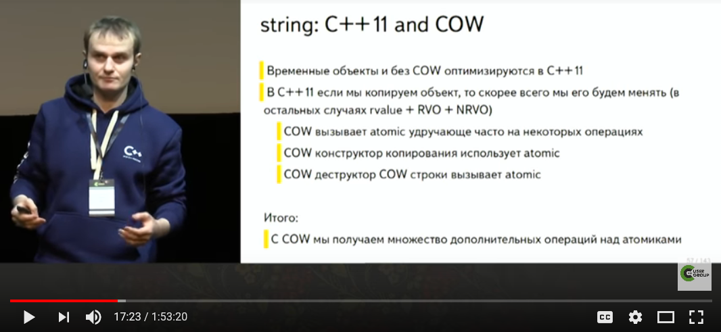
std::string
C++ Russia 2017: Антон Полухин, Как делать не надо: C++ велосипедостроение для профессионалов
https://youtu.be/rJWSSWYL83U
vstring
std::string

Slide 12
Constexpr if
template <typename T>
auto GetValue(T t)
{
if constexpr (std::is_pointer<T>::value)
{
return *t;
}
else
{
return t;
}
}
void foo()
{
int v = 10;
std::cout << GetValue(v) << '\n'; // 10
std::cout << GetValue(&v) << '\n'; // 10
}

Slide 13
Инициализатор в if и switch
SETI@home
if ((len=input.find("length=",start)!=std::string::npos))
length=atoi(&(input.c_str()[len+strlen("length=")]));

Slide 14
Инициализатор в if и switch
if (auto it = m.find(key); it != m.end())
{
....
}

Slide 15
__has_include
#if __has_include(<optional>)
#include <optional>
#define have_optional 1
#elif __has_include(<experimental/optional>)
#include <experimental/optional>
#define have_optional 1
#define experimental_optional 1
#else
#define have_optional 0
#endif

Slide 16

С++17: и так далее
Рекомендую статью моего коллеги Егора Бредихина "C++17"
https://www.viva64.com/ru/b/0533/

Slide 17
Зрелость инструментария
Компиляторы
Среды для разработки
Динамические анализаторы
Статические анализаторы

Slide 18
Динамические анализаторы
Классика:
  Valgrind
  BoundsChecker
  Intel Parallel Inspector
Новинки от Google:
  AddressSanitizer
  ThreadSanitizer
  MemorySanitizer

Slide 19
Статические анализаторы кода
Coverity
Klocwork
Parasoft
PVS-Studio
SonarQube
"Имя им легион": List of tools for static code analysis
https://en.wikipedia.org/wiki/List_of_tools_for_static_code_analysis

Slide 20
Современный C++ не избавляет от необходимости статического анализа
void FileGcWorker::run_gc(...., std::vector<FullFileInfo> files, ....)
{
....
std::sort(files.begin(), files.end(),
[](const auto &a, const auto &b)
{
return a.atime_nsec < a.atime_nsec;
});
....
}
TDLib (C++)

Slide 21
Статический анализ, это не заплатка для C и C++
static bool AreEqual(VisualStyleElement value1,
VisualStyleElement value2)
{
return
value1.ClassName == value1.ClassName &&
value1.Part == value2.Part &&
value1.State == value2.State;
}
Mono (C#)

Slide 22

PVS-Studio
Хочу пригласить Михаила Матросова
Технический менеджер в московском R&D офисе компании Align Technology

Slide 23

Общая информация
Align Technology R&D
1.5M LOC C++
  Включая очень пыльный легаси :)
150 коммитов в день
5 разработчиков в месяц :)

Slide 24
Автоматизация
CI сервер (Bamboo)
  Дневной билд на инкрементальный анализ (около 15 минут)
  Ночной билд на полный анализ (около 6 часов)
  L3 не проверяются

Slide 25
Процесс с точки зрения разработчика
Заливаю изменения в транк
На CI сервере автоматически запускается билд с инкрементальным анализом
Если анализ выявит нарушения PVS-Studio, я получаю уведомление
Исправляю нарушения. Могу проверить локально. Заливаю.

Slide 26
Процесс с точки зрения внедряльщика
Каждое утро проверяю результаты полного анализа
Если есть нарушения, значит либо
  кто-то из разработчиков пропустил уведомление, в этом случае пишу ему письмо с напоминанием
  что-то пошло не так в процессе анализа, либо уведомление не было послано, в этом случае разбираюсь
Если какой-то разработчик часто пропускает уведомления, провожу воспитательно-просветительскую беседу

Slide 27
Внедрение
Полный анализ исходников
Анализ каждого правила – насколько оно применимо на нашей кодобазе
  Если правило даёт слишком много ложноположительных срабатываний, оно убирается из анализа с помощью .pvsconfig файла
Небольшое количество самых страшных нарушений исправить сразу
Все остальные нарушения подавить

Slide 28
Общее впечатление
Инструмент достаточно прост во внедрении и конфигурации.
Помог найти множество реальных проблем. Процесс налажен и работает достаточно хорошо.
Авторы быстро отвечают, оперативно фиксят проблемы. Могут реализовать фичу по запросу.
Анализатор частенько ошибается на сложном С++ коде. Сказывается отсутствие проверенного парсера (clang). Нет ощущения, что в дальнейшем это будет улучшаться. Сейчас кажется, что подкладываются костыли по мере необходимости.

Slide 29
Ускорение сборки: распределённая компиляция
IncrediBuild - https://www.incredibuild.com/
distcc - https://github.com/distcc/distcc
Icecream - https://github.com/icecc/icecream

Slide 30
Ускорение сборки: кэш компилятора
При компиляции препроцессированного файла на основе его содержимого, флагов компиляции, вывода компилятора, вычисляется хэш-значение
При повторной компиляции с теми же флагами неизмененного файла, из кэша будет взят уже готовый объектный файл и подан на вход компоновщика

Slide 31
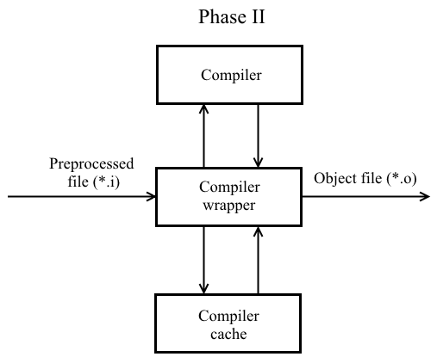
Ускорение сборки: кэш компилятора

Slide 32
Ускорение сборки: кэш компилятора
Для Unix-подобных систем:
  ccache (GCC, Clang) - https://ccache.samba.org/
  cachecc1 (GCC) - http://cachecc1.sourceforge.net/
Для Windows:
  clcache (MSVC) - https://github.com/frerich/clcache
  cclash (MSVC) - https://github.com/inorton/cclash

Slide 33

Ускорение сборки: замена компонентов трансляции
Многократное ускорение перекомпиляции проектов
Zapcc vs Clang

Slide 34

Ускорение сборки: модули
Ждём C++20

Slide 35
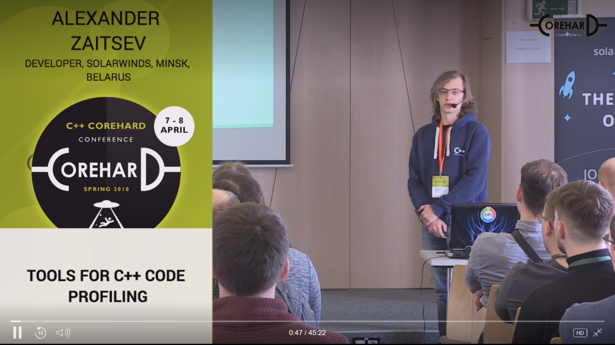
Инструменты профайлинга С++ кода
Как говорится «передам по ссылке» ваше внимание вот этому докладу
Александр Зайцев. Инструменты профайлинга С++ кода.
Минск, конференция C++ CoreHard Spring 2018
Видео станет доступно на YouTube через 3 месяца

Slide 36
И так далее
C++ Core Guidelines
Комьюнити, конференции
Рынок труда

Slide 37
Ответы на вопросы
Андрей Карпов karpov@viva64.com
Сайт PVS-Studio https://www.viva64.com
Twitter @Code_Analysis

